Slide 1

SISTEMA DE ACIONAMENTO DE BOMBAS VIA INTERNET USANDO ESP8266(NODEMCU)
Como sugestão podem inserir a logomarca da empresa de origem. Por Exemplo SAAE, DAAE, Universidade, etc.
Autores:
Gabriel Augusto Miranda de Freitas
Manhuaçu/MG

Slide 2
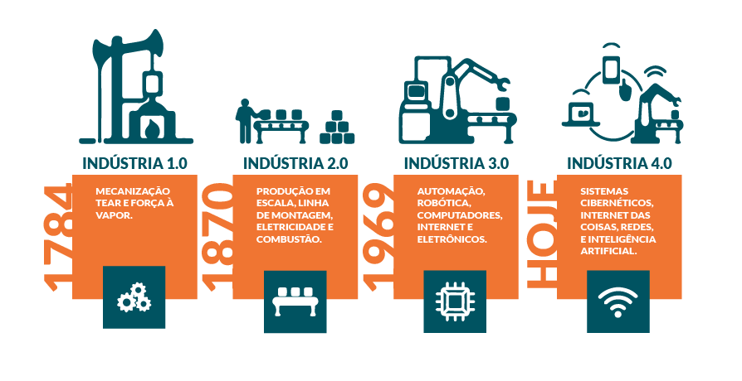
Introdução
Indústria 4.0
  Tendência que representa a quarta Revolução Industrial;
  Tarefas de alto nível : Supervisão e gerenciamento de processos;
  Impulsionado por várias tecnologias disruptivas: I.O.T(“Internet das coisas”), I.A, Robótica, Cloud Computing;
  Princípios indústria 4.0 : Virtualização, capacidade de operação em tempo real, descentralização.
https://www.citisystems.com.br/industria-4-0/
Notes:
Industria 4.0:Conceito que representa a automação industrial e a integração de diferentes tecnologias como ia,robótica
O objetivo é mostrar que falar de indústria de 4.0 não é falarde ferramentas caras e complexas e muitos desses conceitos podem ser utilizados de forma acessível pelas empresas de saneamento
Conceitos em que o trabalho se baseia:Industria 4.0(IA,robótica,computação na nuvem e IOT)

Slide 3
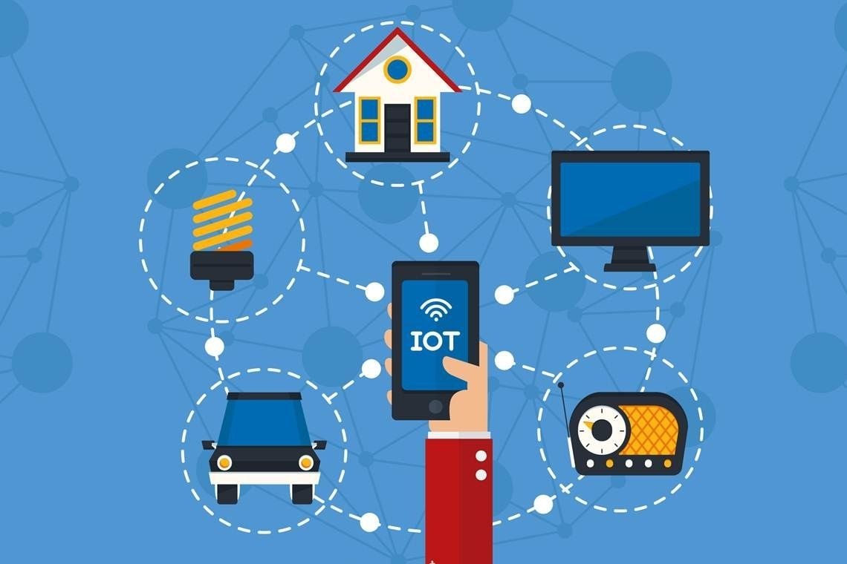
Introdução
I.O.T(“Internet das coisas”)
  Rede de objetos e dispositivos físicos capazes de coletar e transmitir dados, tudo controlado por microcontroladores e microprocessadores à distancia, via internet;
  Comunicação totalmente em tempo real;
  Exemplos : Geladeiras, relógios...
https://mundointeligente.com.br/saiba-o-que-e-internet-das-coisas-iot/
Notes:
Contexto geral de Iot

Slide 4
Introdução
I.O.T(“Internet Of Things”) na Indústria
  Demanda por dispositivos que produzem respostas rápidas e com informações acessíveis em diversas plataformas e camadas, é não só necessária, como fundamental;
  Internet das coisas na Indústria : Possibilitada por plataformas de hardwares de baixo custo (Arduino,NodeMcu...).

Slide 5
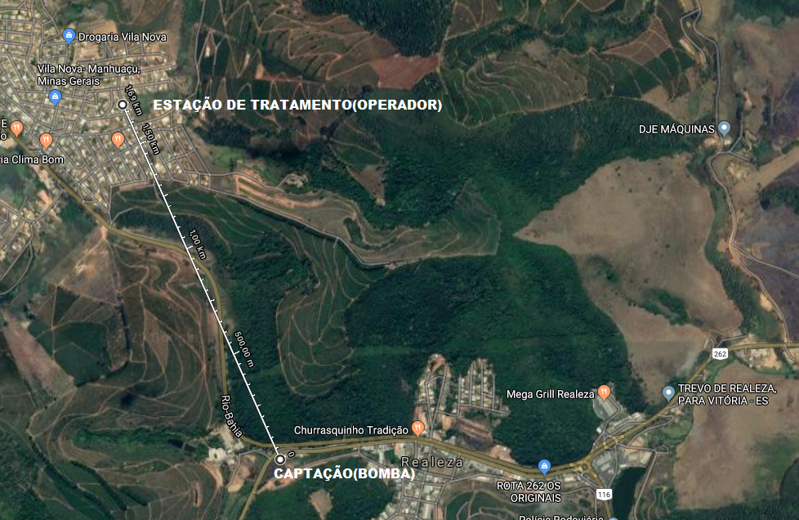
Objetivo
Desenvolvimento de um sistema simplificado de acionamento de motores elétricos, para um sistema de saneamento público, fazendo uso do conceito “IOT.”

Slide 6
Objetivo
Distância entre a captação e a ETA é de aproximadamente 2Km;
Operador deve possuir total controle sobre a operação da motobomba, tanto no que se refere as questões do tratamento em si, como vazão de água captada e tratada, para questões de segurança das operações diárias;

Slide 7
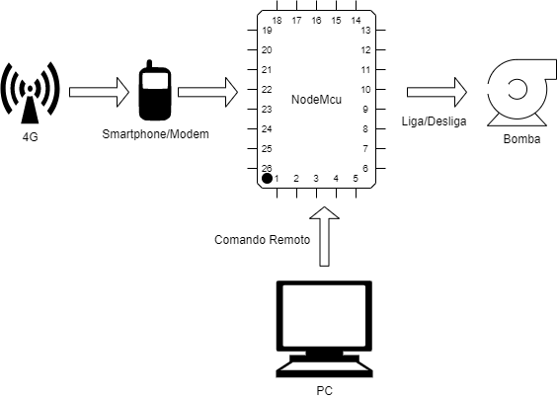
Material e métodos
De forma simplificada, um telefone celular é usado como modem de internet e gera uma rede Wifi à qual o controlador se conecta, e a partir daí, usando um aplicativo desenvolvido sobre a plataforma Blynk, é possível enviar um comando de liga ou desliga para o controlador, acionando, assim, a motobomba.
Notes:
Sistema possui 3 compnente

Slide 8
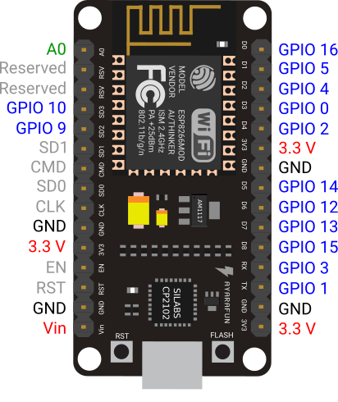
Material e métodos
NodeMcu
  Plataforma de “I.O.T”;
  Baseada em processadores ESP;
  O ESP8266 é um microcontrolador de 32 bits, de baixo custo e conectividade Wi-Fi.

Slide 9
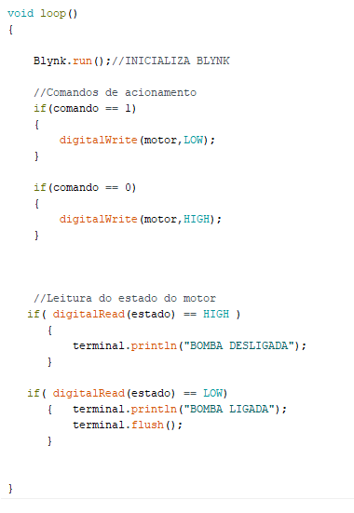
Material e métodos
NodeMcu
  Ambiente de Programação:Arduino IDE;
  Compilador padrão Arduino.

Slide 10
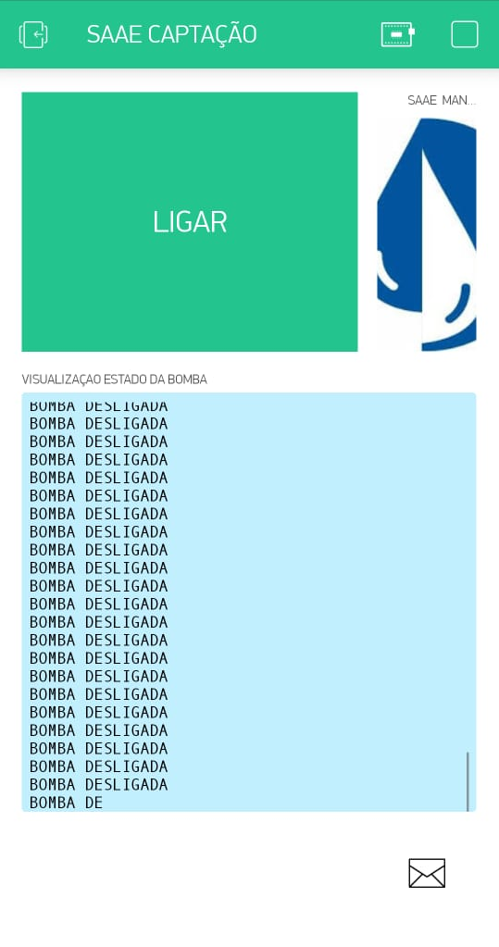
Material e métodos
Interface de Operação – Blynk
  O Blynk (https://blynk.io/) é uma plataforma I.O.T para desenvolvimento de aplicações compatível com diversos tipos de hardwares e que permite o gerenciamento de dados e dispositivos.

Slide 11
Resultados e discussão
Alternativa mais barata;
É menos robusto que um sistema 3T. Além disso, opera de forma isolada, apenas monitorando as duas estações em questão;
Segurança, aspecto imprescindível quando se fala em IOT;
  Comando liga/desliga da motobomba só pode ser dado por um usuário que tenha o login e a senha de acesso.

Slide 12
Conclusões
O Sistema introduz um conceito novo, IOT, e possui interface amigável, o que facilita sua operação;
Falar de indústria 4.0 não é falar de ferramentas complexas, extremamente caras, acessíveis somente à grandes empresas.

Slide 13
OBRIGADO!
Gabriel Augusto Miranda de Freitas
Gabriel.augusto@engenharia.ufjf.br
(31) 97348-1250

Slide 14
Referências
[1]G1. Infográfico: como o Brasil investirá na infraestrutura nos próximos anos. Disponível em: <https://g1.globo.com/especial-publicitario/em-movimento/noticia/2018/12/19/infografico-como-o-brasil-investira-na-infraestrutura-nos-proximos-anos.ghtml>. Acesso em: 20/02/2020.
[2] FERNANDES, Anamaria Coutinho et al. Sistema de aquisição de sinais ECG processado pelo LabVIEW com comunicação wi-fi por meio do módulo ESP8266. Revista Principia, v. 34, p. 62-68, 2017.
[3] BATRINU, Catalin. ESP8266 Home Automation Projects: Leverage the power of this tiny WiFi chip to build exciting smart home projects. Packt Publishing Ltd, 2017.
[4] JGAMBLOG. ESP8266EX Datasheet. Disponível em: <https://jgamblog.files.wordpress.com/2018/02/esp8266ex_datasheet_en.pdf>. Acesso em: 20/02/2020.
[5] BLUESTACKS. Disponível em: <https://www.bluestacks.com/pt-br/index.html>. Acesso em: 20/02/2020.
[6] G1. Inovação e tecnologia ajudam a aprimorar o saneamento básico. Disponível em: <https://g1.globo.com/especial-publicitario/em-movimento/noticia/inovacao-e-tecnologia-ajudam-a-aprimorar-o-saneamento-basico.ghtml>. Acesso em: 20/02/2020

